Slide 1

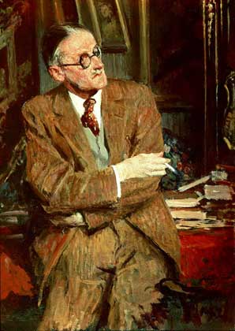
Джеймс Джойс
James Augustine Aloysius Joyce
Роботу виконала Грибовська Вікторія

Slide 2

«Уж, кажется, я перерос
Игрушки вычурных похвал
И не могу принять всерьез
Певцов писклявых идеал;
Любовь хоть до небес воспой —
Но капля фальши есть в любой».
(Из «Камерной музыки»)

Slide 3

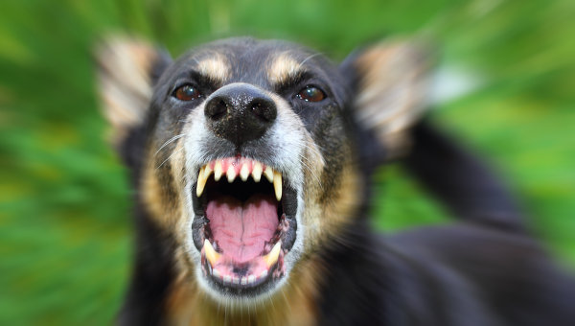
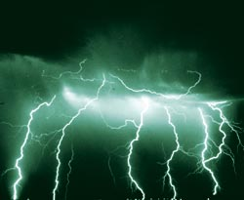
Джеймс Августин Алоїзій Джойс народився 2 лютого 1882 року у Дублінському передмісті Ратгар у католицькій сім'ї. У 1887 році його батька, Джона Станіслауса Джойса , було призначено податковим інспектором у Дубліні, і сім'я переїхала до престижного містечка Брей, що в 12 милях (19 км) від Дубліна. Приблизно у цей час на маленького Джеймса напав собака, що спричинило фобію собак, якою він страждав все своє подальше життя. Також він страждав від боязні грому, який його тітка трактувала як ознаку Божого гніву.

Slide 4

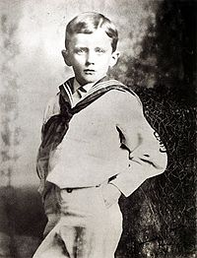
Початкову освіту Джеймс Джойс отримав у Єзуїтському коледжі Клонгоуз Вуд — школі-інтернаті, до якого він потрапив у 1888 році, проте змушений був залишити у 1892, коли його батько більше не міг оплачувати навчання. У 1893 році його зарахували до коледжу Бельведер, що належав Єзуїтам, сподіваючись, що у нього виявиться покликання і він приєднається до ордену. Все ж Джойс відійшов від католицизму у віці 16 років, хоча філософія Томи Аквінського матиме вплив на нього протягом всього подальшого життя.

Slide 5
Джойс о себе
Я слабый человек, не слишком добродетельный, к тому же весьма склонный к алкоголизму
У меня мозги — как у приказчика в мелочной лавочке.

Slide 6
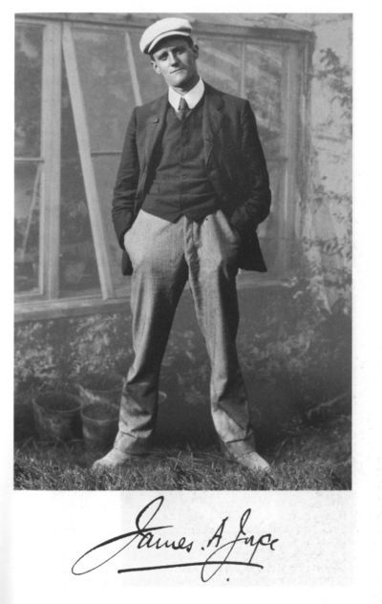
У 1898 році він вступив до щойно створеного Дублінського університетського коледжу, де зайнявся вивченням сучасних мов, зокрема англійської, французької та італійської. Також у цей час він активно фігурував у театральних та літературних колах міста. Його рецензія на книгу «Нова драма» Генріка Ібсена була опублікована у 1900 році і у відповідь сам Ібсен надіслав авторові листа з подякою.

Slide 7
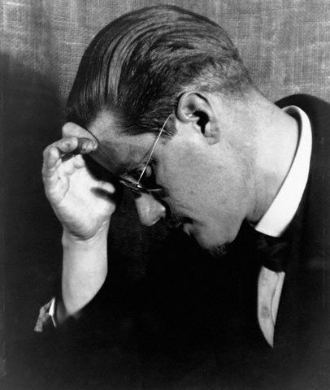
Після завершення коледжу, у 1903 році Джойс поїхав до Парижа «вивчати медицину», хоча насправді там він розтринькував гроші, які дала йому сім'я. Через кілька місяців перебування там він змушений був повернутися до Ірландії, оскільки його матері діагностували рак. 13 серпня вона померла, і Джойс відмовився стати на коліна та помолитися за неї разом з сім'єю.

Slide 8
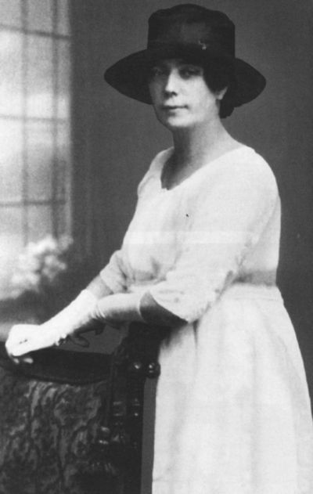
7 січня 1904 року він намагався опублікувати «Портрет художника», — есе про естетику, проте воно було відхилене журналом. Він вирішив переписати цей твір і перетворити його на роман «Стівен Герой».
Цього ж року він зустрів Нору Барнакл, молоду жінку з міста Голвей, яка працювала покоївкою у готелі Фінна у Дубліні. 16 червня 1904 року у них було перше побачення, і ця дата увійшла в історію також як день, коли відбуваються події роману «Улісс».

Slide 9
Джойс і Нора рушили до Цюріха, де він знайшов собі роботу викладача англійської мови у школі іноземних мов Берліца. Проте там виявилося, що його англійському агентові дали неправдиву інформацію стосовно роботи, і директор школи направив його до Трієста.
Він викладав англійську мову переважно морським офіцерам австро-угорської армії з жовтня 1904 до березня 1905 року, поки австрійська влада, виявивши шпигунську мережу у місті не вигнала звідти усіх чужоземців.
. У Трієсті він майже постійно жив 10 років.

Slide 10
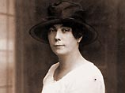
Нора о Джойсе
Сойди сам Господь на землю — ты Ему тут же дашь поручение
Эх, если бы Джим стал певцом, а не копался бы со своей писаниной!
Ну чего, чего ты не пишешь разумные книжки, которые бы люди могли понять?

Slide 11
Того ж року Нора народила першу дитину, Джорджа. Джойс вмовив свого брата Станіслава приєднатись до нього у Трієсті, де на нього чекало місце вчителя у школі. Приводом для переїзду було нібито те, що Джеймс хотів братової компанії та запропонувати йому набагато цікавіше життя, ніж той вів до того, працюючи чиновником у Дубліні, хоча насправді Джойс хотів збільшити скупі прибутки своєї сім'ї заробітками брата. У Трієсті у них з братом були досить напружені стосунки спричинені транжирством Джойса та його пристрастю до алкоголю.

Slide 12
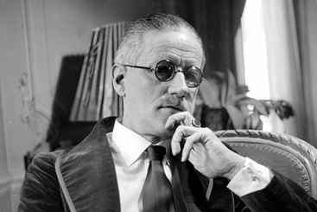
Через хронічну пристрасть до подорожей, Джойсу швидко набридло життя у Трієсті і він переїхав до Рима у 1906, де влаштувався на роботу у банку. ПротеРим викликав у нього відразу і на початку 1907 року він повернувся до Трієста. Його донька Люсія народилась там улітку того ж року.

Slide 13
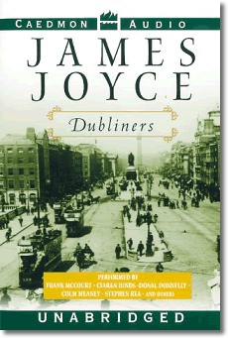
Джойс повернувся до Дубліна улітку 1909 року разом з Джорджем для того, щоб відвідати батька і опублікувати збірку оповідань «Дублінці». Він також відвідав сім'ю Нори у Голуеї, це була перша їх зустріч, і вона, на щастя, пройшла вдало.
У 1912 році Джойс на деякий час знову приїхав до Дубліна для розв'язання багаторічної суперечки стосовно публікації «Дублінців» із своїм видавцем Джорджем Робертсом. Це була його остання подорож до Ірландії, і він ніколи там більше не побував, незважаючи на прохання батька та запрошення колеги по перу, ірландського письменника Вільяма Батлера Єйтса.

Slide 14
У 1915 році, коли Джойс виїхав до Цюріха побоюючись переслідувань за своє Британське підданство у часи Першої Світової Війни, там він познайомився із Френком Бадгеном, людиною, яка стане його найбільш впливовим та надійним товаришем на довгі роки. Джойс постійно радитиметься із ним під час написання «Улісса» та «Поминок за Фіннеганом».
Після закінчення війни Джойс на короткий час повернеться до Трієста, але не залишиться там через зміни, які спіткали місто унаслідок війни, а також через напружені стосунки із братом, який провів більшість війни у таборі для інтернованих. Натомість він, на запрошення Езри Паунда, у 1920 році поїхав до Парижа, де планував пробути лише тиждень, але прожив наступних двадцять років.

Slide 15
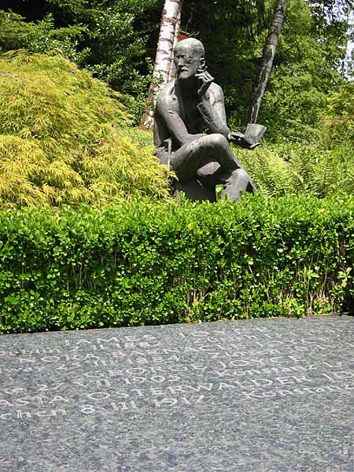
В Парижі в 20-ті роки Джойс зустрічався з Ернестом Хемінгуеєм, останній описав ці події в своїх мемуарах Свято, яке завжди з тобою . Похований на кладовищі Флунтерн

Slide 16
Нора о могиле Джойса
Он ведь очень любил львов. Ему будет приятно слышать их рычание

Slide 17
Літературна творчість Джеймса Джойса

Slide 18

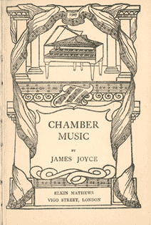
Художню спадщину Дж. Джойса становлять: збірка віршів «Камерна музика» (1907);

Slide 19
п’єса «Вигнанці» (1918); збірка оповідань «Дублінці» (1914);

Slide 20
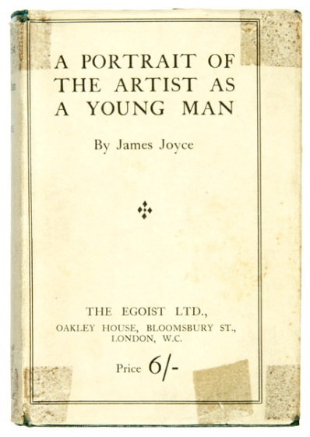

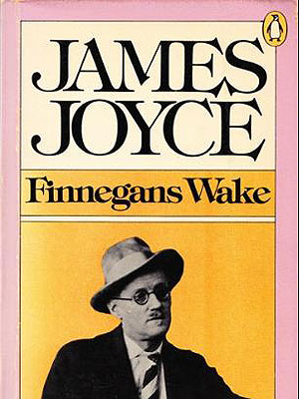

романи «Портрет художника замолоду» (1916), «Улісс» (1922), «Поминки за Фіннеганом» (1939).

Slide 21
Всю художню спадщину можна розглядати як єдине ціле, а кожний твір — як чергову сходинку до створення великого полотна — роману «Улісс».
Погляди Дж. Джойса на мистецтво, що сформувалися в юності, визначили весь його творчий шлях. У нотатках 1903—1904 рр. він розкриває основні засади своєї естетики, згідно з якими мета мистецтва — в естетичній насолоді: «Ті явища прекрасні, котрі приносять нам задоволення». Мистецтво не може бути «ні моральним, ні аморальним».

Slide 22
Одне з ключових понять естетики Дж. Джойса — «єпіфанія» («богоявлення»). В його розумінні єпіфанія — «несподіване розкриття душевного стану, що виражається в мові, в жесті чи в просвітленні розуму». Єпіфанія — не тільки мить пізнання, а й завершальний етап осмислення краси. У цьому процесі письменник виокремлює три поняття, що відповідають трьом основним властивостям краси: цілісність, гармонію, ясність (осяяння).

Slide 23

